Slide 1

山谷中的谜底

Slide 2
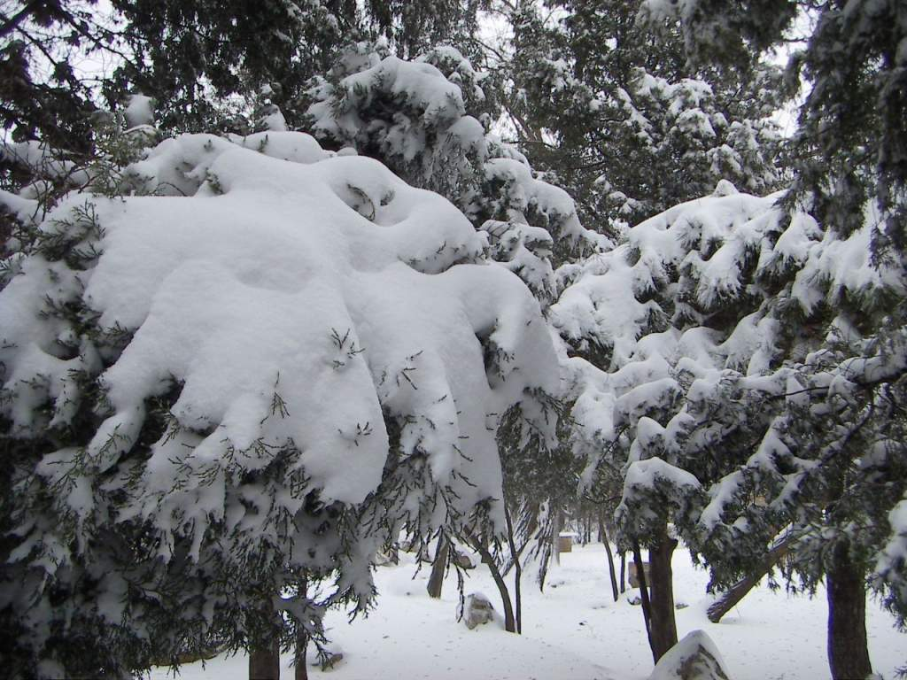


Slide 3
山谷没有什么特别之处，唯一引人注意的是，它的西坡长满松、柏、柘、女贞等杂树，而东坡只有雪松。

Slide 4
山谷没有什么特别之处，唯一引人注意的是，它的西坡长满松、柏、柘、女贞等杂树，而东坡只有雪松。

Slide 5
谜底终于被揭开了：东坡雪大，其他那些树，因为没有雪松这个本领，树枝都被积雪压断了，渐渐地丧失了生机。而西坡雪小，树上少量的积雪根本就压不断树枝，所以除了雪松之外，柘、柏、女贞之类的树种，也都存活了下来。

Slide 6
谜底终于被揭开了：东坡雪大，其他那些树，因为没有雪松这个本领，树枝都被积雪压断了，渐渐地丧失了生机。而西坡雪小，树上少量的积雪根本就压不断树枝，所以除了雪松之外，柘、柏、女贞之类的树种，也都存活了下来。

Slide 7
不一会儿，满坡的雪松上就积了厚厚的一层雪。当雪积到一定程度时，雪松那富有弹性的枝丫就开始向下弯曲，于是积雪便从树枝上滑落，待压力减轻，刚弯下去的树枝又立即反弹过来，雪松依旧保持着苍翠挺拔的身姿。就这样，反复地积，反复地弯，反复地落，反复地弹……不论雪下得多大，雪松始终完好无损。

Slide 8
不一会儿，满坡的雪松上就积了厚厚的一层雪。当雪积到一定程度时，雪松那富有弹性的枝丫就开始向下弯曲，于是积雪便从树枝上滑落，待压力减轻，刚弯下去的树枝又立即反弹过来，雪松依旧保持着苍翠挺拔的身姿。就这样，反复地积，反复地弯，反复地落，反复地弹……不论雪下得多大，雪松始终完好无损。

Slide 9
不一会儿，满坡的雪松上就积了厚厚的一层雪。当雪积到一定程度时，雪松那富有弹性的枝丫就开始向下弯曲，于是积雪便从树枝上滑落，待压力减轻，刚弯下去的树枝又立即反弹过来，雪松依旧保持着苍翠挺拔的身姿。就这样，反复地积，反复地弯，反复地落，反复地弹……不论雪下得多大，雪松始终完好无损。

Slide 10
不一会儿，满坡的雪松上就积了厚厚的一层雪。当雪积到一定程度时，雪松那富有弹性的枝丫就开始向下弯曲，于是积雪便从树枝上滑落，待压力减轻，刚弯下去的树枝又立即反弹过来，雪松依旧保持着苍翠挺拔的身姿。就这样，反复地积，反复地弯，反复地落，反复地弹……不论雪下得多大，雪松始终完好无损。

Slide 11
不一会儿，满坡的雪松上就积了厚厚的一层雪。当雪积到一定程度时，雪松那富有弹性的枝丫就开始向下弯曲，于是积雪便从树枝上滑落，待压力减轻，刚弯下去的树枝又立即反弹过来，雪松依旧保持着苍翠挺拔的身姿。就这样，反复地积，反复地弯，反复地落，反复地弹……不论雪下得多大，雪松始终完好无损。

Slide 12
“我得到了一个启示——对于
外界的压力，可以通过正面抗争去
战胜它，但有时也需要像雪松那样
先弯曲一下，作出适当的让步，以求反弹的机会。”

Slide 13
确实，有时弯曲不是屈服和毁
灭，而是为了生存和更好地发展。

Slide 14
思考：
1.读了这个故事，你还能想到什么？（格言，俗语，成语，故事等）
2.读了这篇课文，我们明白了深刻的人生哲理，除此之外，你还有什么收获？

